Slide 1
Koncept modeliranja toka vode u krškom vodonosniku
Primarno je potrebno razviti konzistentni konceptualni model za analizirano područje s kojim je moguće opisati disperzivne karakteristike vodonosnika uz odgovarajuće rubne/početne uvjete, a uzimajući u obzir i pripadne ponore/izvore.
Greška uvedena u konceptualnom modelu prenosi se na numerički model.
Modelator treba iznaći odgovore na sljedeća pitanja:
- Koja je problemska domena?
- Koje su geometrijske karakteristike vodonosnika?
Da li je vodonosnik pod tlakom ili s slobodnim vodnim licem?
Da li je potpuno ili parcijalno saturiran?
Koji su hidraulički parametri vodonosnika?
Da li je vodonosnik izotropan ili anizotropan?
- Da li postoje ponori i/ili izvori?

Slide 2
Koncept modeliranja toka vode u krškom vodonosniku
Da li je prisutno onečišćenje da li je reaktivno?
Da li je podložno hemijskim i/ili biološkim transformacijama?
Da li postoji sustav monitoringa?
Gdje su izvori onečišćenja i da li su aktivni?
Koji su intenziteti izvora onečišćenja?
Koje su vrijednosti disperzivnih parametara?
Stoga konceptualni model treba:
translatirati u rješivi matematički model;
zanemariti neefektivne čimbenike;
usvojiti odgovarajuće pretpostavke i pojednostavljenja;
dati prvu procjenu o prostornom varijabilitetu i vrijednostima hidrauličkih parametara.

Slide 3
Koncept modeliranja toka vode u krškom vodonosniku
Konceptualni model razlikuje tri osnovne zone u vertikalnom smjeru:
tlo s epikršom
nesaturirana zona
saturirana zona.

Slide 5
Koncept modeliranja toka vode u krškom vodonosniku
Epikrš je plitki površinski jako propusan karsificirani sloj koji sprječava površinsko otjecanje putem absorbcije i privremenog zadržavanja oborinske vode.
Brzo drenira infiltriranu vodu
prema većim vertikalnim
okršenim cijevima, odnosno stvara
koncentraciju infiltriranog
toka (A)
Preostala pohranjena voda
formira saturiranu zonu koja
doprinosi difuznom toku
(dohrana – recharge) (B)
Mangin (1975)

Slide 6
Koncept modeliranja toka vode u krškom vodonosniku
Mjerenja pomažu u razdjeljivanju zona prihrane vode putem oborina, te za identifikaciju procesa infiltracije.
Područja okršenih karbonatnih stijena bez pokrova (tla) predstavljaju zone autogenog prihranjivanja vodom (mala evapotranspiracija – infiltrira se i više od 80% pale oborine).
Prisustvo tla i vegetacije značajno povećava ratu evapotranspiracije (utjecaj infiltracije je znatno manje izražen).
Infiltracija u kršu je izrazito heterogena po prostoru i u vremenu, a što ekstrapolaciju rezultata na razinu sliva čini izrazito nepouzdanom.

Slide 7
Koncept modeliranja toka vode u krškom vodonosniku
Stupanj okršenosti, gustoća pukotina, poroznost i hidraulička provodnost generalno se smanjuju s dubinom u karbonatnim sedimentnim stijenama.
Direktno donošenje zaključaka o smjeru i ostalim karakteristikama toka podzemne vode samo temeljem podataka o izmjerenoj prostornoj raspodjeli razine vodnog lica nije pouzdano u slučaju krških vodonosnika. Mjerenja razine podzemne vode trebaju se kombinirati sa traserskim testovima (bojanje).
Krška stijena može imati veliku poroznost, no zbog malih pora (uobičajeno manje od 10 mikrometara), primarna provodljivost je mala a retenciranje veliko.
Hidraulička provodnost temeljem provedbe istraživanja in-situ (probna crpljenja) je reda veličine 10⁻⁴ m/s, a što je 3-5 redova veličine više od hidrauličke provodnosti matrice (10⁻⁷- 10⁻⁹ m/s).

Slide 8
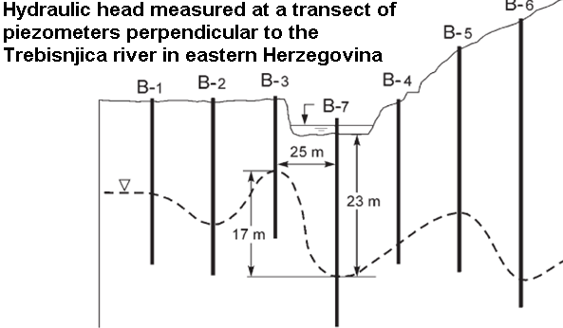
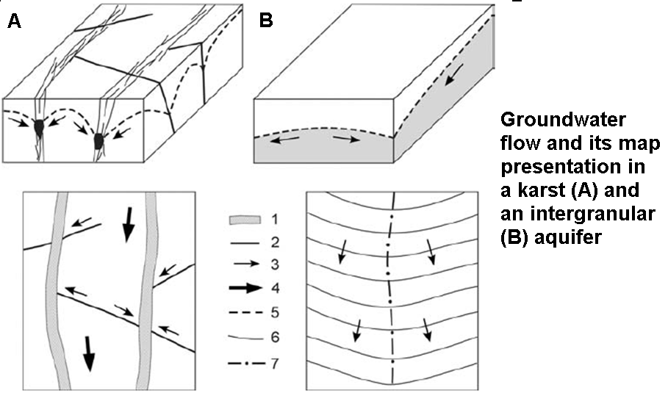
Koncept modeliranja toka vode u krškom vodonosniku

Slide 9
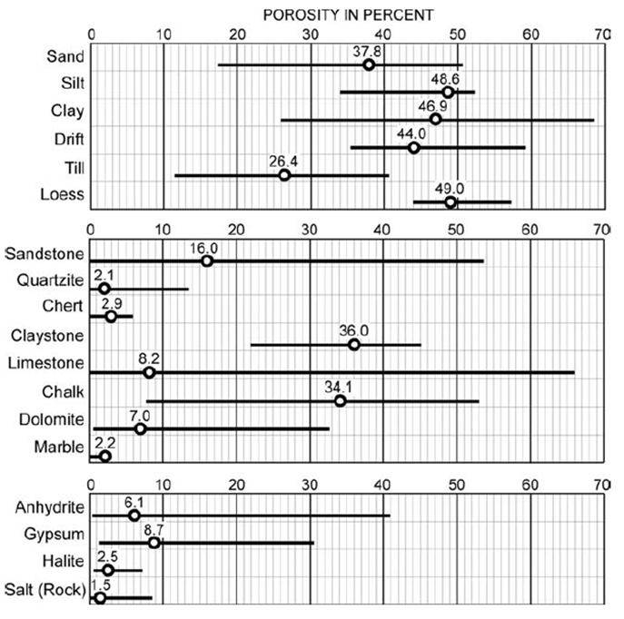
Koncept modeliranja toka vode u krškom vodonosniku

Slide 10
Koncept modeliranja toka vode u krškom vodonosniku
Király (1975.)
je pokazao da
se hidraulička
provodnost
vapnenca
mijenja s
promjenom
volumena
promatranog
uzorka

Slide 11
Koncept modeliranja toka vode u krškom vodonosniku
Temeljem 281 traserskog mjerenja s bojom u klasičnom dinarskom kršu (Herzegovina) 15% slučajeva je pokazalo da su brzine strujanja vode u okršenim kanalima u rasponu 0.01- 0.02 m/s, dok je 25% rezultata mjerenja ukazalo na brzine toka veće od 0.06 m/s.
Krški vodonosnici pod tlakom, koji nemaju koncentrirani površinski izvor, generalno imaju manje brzine toka vode.
U krškoj sredini tok vode se odvija kroz povezane pore u matrici, kroz mikro i makro pukotinski sustav, te kroz okršene kanale (cijevi).

Slide 12
Koncept modeliranja toka vode u krškom vodonosniku
Prema Drogue (1980.) konceptuali model je sadržan iz tri djela:
A – gornja zona visoke hidrauličke provodljivosti;
B – blokovi male provodljivosti i brzine strujanja (pukotine);
C – okršene cijevi visoke provodljivosti s velikom brzinom toka.
Drogue (1980)

Slide 13
Koncept modeliranja toka vode u krškom vodonosniku
Konceptualni model je shematska prezentacija stvarnog sustava i sadrži se od:
odgovarajućih diferencijalnih jednadžbi kojima se opisuje strujanje unutar geološkog medija
geometrija vodonosnika
skup parametara toka (strujanja),
rubnih i početnih uvjeta.
Zbog izrazite neheterogenosti krških vodonosnika interpolacija diskretno izmjerenih vrijednosti hidrauličkih parametara nije pouzdana.
Zbog različitih režima strujanja u slabopropusnoj stijeni (matrica) i jako propusnim okršenim kanalima uspostava kompjuterskog numeričkog modela je posebito izazovna.
Nepouzdanost rezultata numeričkih simulacija za krški vodonosnik je veća od nepouzdanosti rezultata aluvijalnog vodonosnika.

Slide 14
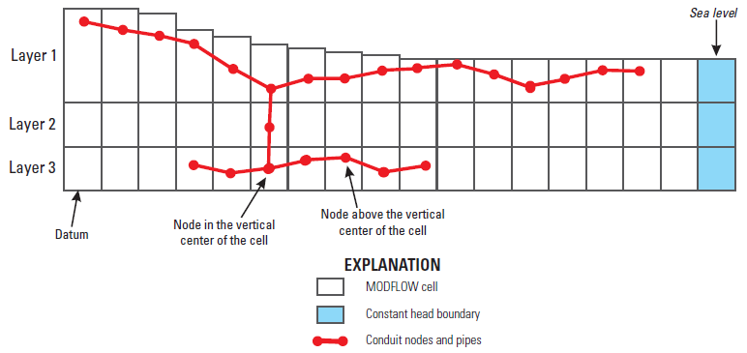
Koncept modeliranja toka vode u krškom vodonosniku
Kombinirani pristup CDC (diskretni i kontinuum)
sadrži diskontinuitete koji se pojavljuju u krškom sustavu na bilo kojoj prostornoj skali;
omogućava kombinaciju 1/2/3 dimenzionalne elemente;
elementi predstavljaju okšene kanale (cijevi), pukotine i slabopropusnu matricu;
jedini dristribuirani modelski koncept kojim se obuhvaća direktna primjena stvarnih parametara vodonosnika;
pogodan za testiranje konceptualnog modela krškog sustava;
praktičnost primjene ovog
pristupa je ograničena zbog
potrebe za velikim brojem
podataka (geometrija,
prostorna raspodjela cijevi…).

Slide 15
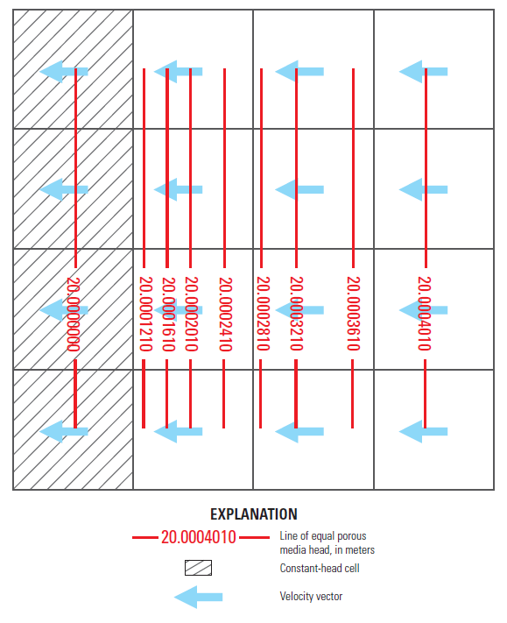
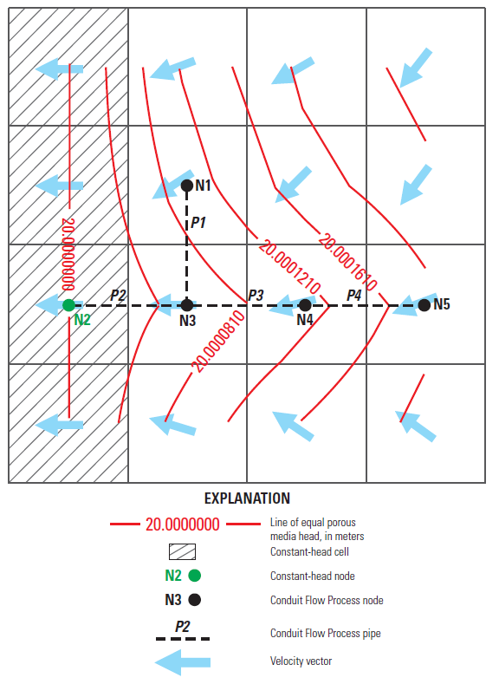
Koncept modeliranja toka vode u krškom vodonosniku
EPM (MODFLOW 2005) CDC (MODFLOW 2005 + CFP)

Slide 16
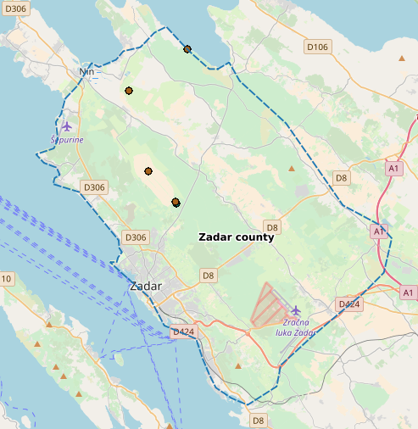
Krški vodonosnik Bokanjac-Poličnik i izvor Golubinka
Krš jadranskih otoka razlikuje se od krša Ravnih kotara, te je potpuno drugačiji u morfološkom i hidrogeološkom smislu od krša koji prevladava na području Like.
Koristi se Globalna metoda kaskadnih rezervoara (global method
Cascading reservoir). Ovaj pristup je posebno pogodan u slučaju
analize hidrogeološke dinamike kompleksnog krškog sustava za
koji hidrauličke i strukturne karakteristike nisu dovoljno istražene.

Slide 17
Krški vodonosnik Bokanjac-Poličnik i izvor Golubinka
4 jednadžbe bilance (jednadžbe kontinuiteta):
E,L,M,C
Razine vode u rezervoarima
ET
Rata evapotranspiracije
Q_{Lpump},Q_{Mpump},Q_{Cpump}
Intenzitet crpljenja iz L, M i C
Q_{loss},Q_{EM},Q_{ES},Q_{EC},Q_{hyEC},
Q_{hyES},Q_{LS},Q_{MS},Q_{CS},Q_{MC}
Intenzitet internih protoka između elemenata sustava (rezervoara)

